Slide 1
Dimensões sociológicas e a sua/nossa dependência das ideologias e do império
António Pedro Dores
Évora
14-16 de Abril de 2014

Slide 2
Espírito marginal e bando
Estudo da igualdade essencial
Soberano (Agamben)
Igualdade
Desigualdade
De lado se colocará a teoria social?

Slide 3
Antecedentes
Articular a dimensão moral (mente) com a económica (material) em todas as circunstâncias da vida social, especialmente nos processos repressivos e transformativos
Estado-de-espírito

Slide 4
O que é a sociedade?
“at the end of the 20th century in vain we try to define the unity of society . Our problem is to define difference and to mark off a space in which we can observe the emergence of order and disorder. At present, the unsolved problems surrounding the concept of society seem to prevent theoretical progress” (Niklas Luhmann, 2010).

Slide 5
Contributos
Wilkinson e Pickett – espírito de igualdade
Acosta - sumak kawsay
Therborn – vitalidade e existência, além do poder
etc.,
Sociedade? Natureza? São dimensões ou níveis?

Slide 6
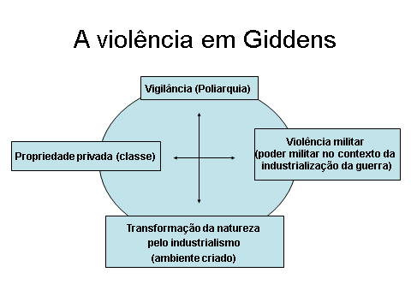

Slide 7
Os limites da teoria social
As “economia, sociologia, política ou história moderna [são] especialistas em acontecimentos da atualidade ou recentes [incapazes de apresentar] os fatores que concederam domínio ao Ocidente (…)” (Morris, [2010] 2013:34).

Slide 8
A natureza social da repressão, da lei e da transformação
“(…) all-too-familiar strategy, deployed by fascists, mafias, and right-wing gangsters everywhere: first unleash the criminal violence of an unlimited market ; then step in, offering to restore a order which leaves all the most profitable aspects of the earlier chaos intact. The violence is preserved within the structure of the law.“ (Greaber, 2011:163).

Slide 9
Dimensões ou níveis?
Será a sociedade um aspecto externo da diferenciação? Ou uma propriedade existencial interna da espécie humana?
A sociedade é uma dimensão? Ou é um nível da realidade?
É uma característica de modernidade? Ou é parte integrante da natureza humana?

Slide 10
Natureza humana é social
“Human beings are driven to preserve the social self and are vigilante to threats that may jeopardize their social esteem or status” Sally Dickerson e Margaret Kemeny
“(…) our biology establishes us as deeply social beings, learning by imitation. Your brain acting as if you were making the same movements in sympathy” Wilkinson e Pickett

Slide 11
Estudo da igualdade essencial
“I am alluding to a sociology which is always prepared to focus on other people´s predicaments, while regularly ignoring its own” Vicenzo Ruggiero
Lei - ideologias
Sociedade
Bio - positivismo

Slide 12
Fim
http://iscte.pt/~apad
http://iscte.pt/~apad/estesp
http://iscte.pt/~apad/estesp/trilogia.htm

